Slide 1
年金生活者支援給付金請求手続きの ご案内リーフレット
別添２
見本
年金生活者支援給付金は、消費税率引き上げ分を活用し、公的年金等の収入や所得額が一定基準額以下の年金受給者の生活を支援するために、年金に上乗せして支給されるものです。
本案内は年金生活者支援給付金が受け取れる方に、ご案内しています。
同封のはがき（年金生活者支援給付金請求書）に、必要事項をご記入の上、なるべく令和2年10月30日までに届くようご提出ください^{※１}。
■ 請求手続きの流れ
同封のはがき（年金生活者支援給付金請求書）を切り取り線に沿って切り離し、氏名などを記入
①
目隠しシールと切手を貼り、郵便ポストに投函
②
審査結果の通知が到着
支給決定の場合は、お支払い月の上旬に、振込通知書が到着
受給している年金と同時に、年金生活者支援給付金を支給^{※２}
③
【ご注意ください】
※１ 令和２年10月30日までに請求書が届くようにご投函いただけなかった場合も手続きは可能です。ただし、令和3年2月1日までに請求書が届くようにご投函いただけなかった場合、令和3年3月分以降からのお支払いとなり、令和2年8月分から令和3年2月分までの年金生活者支援給付金を受け取れません。
※２ 年金生活者支援給付金のお支払いは、２か月分を翌々月の中旬に年金と同じ受取口座に、年金とは別途お支払いします。
ご不明な点がございましたら、ねんきんダイヤルまたは年金事務所へお問い合わせください。
『ねんきんダイヤル』：０５７０－０５－１１６５（ナビダイヤル）
1
2010 1018 018

Slide 2
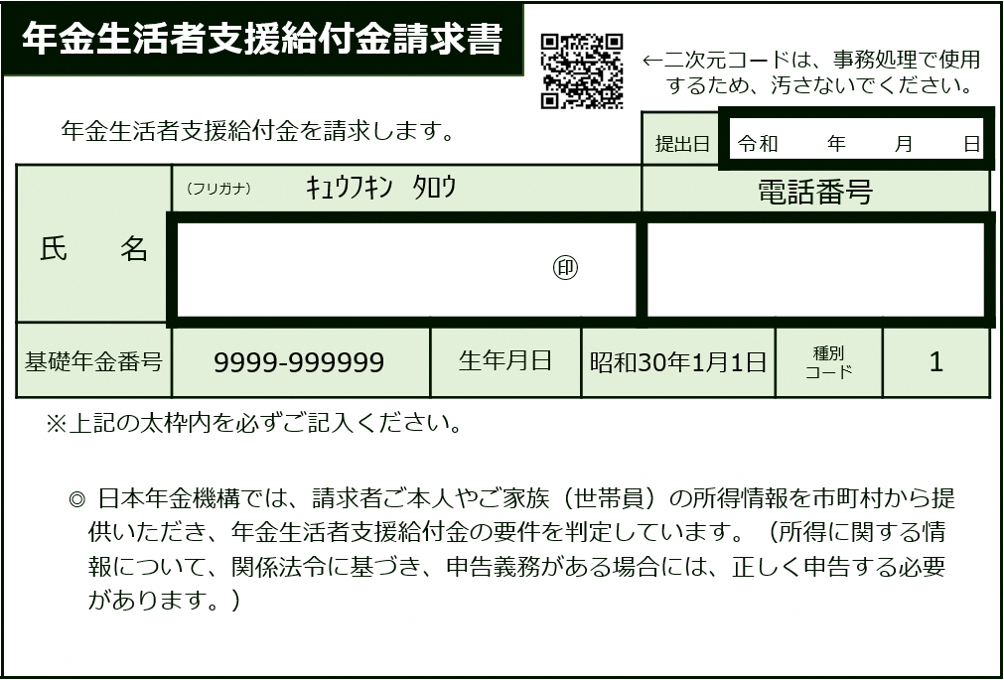
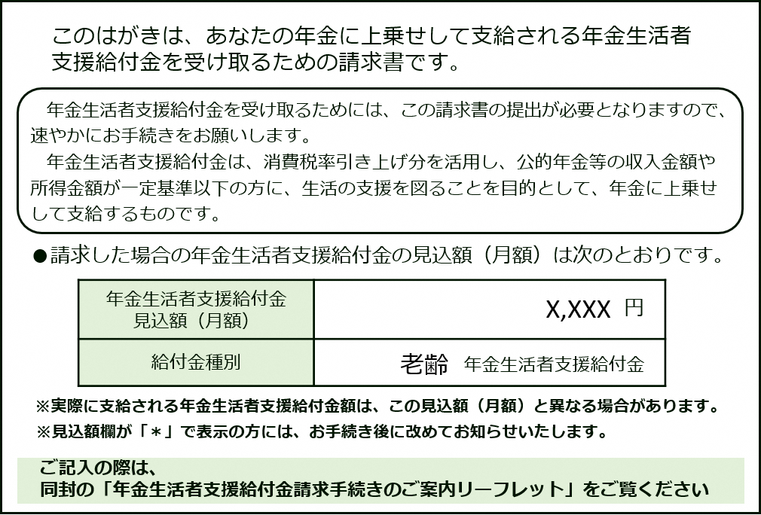
見本
はがき（年金生活者支援給付金請求書）の書き方と見方
■ 記入例
下記㋐～㋒をすべてご記入ください。
㋐ 本はがきの宛名に記載のある氏名を書いてください。
※ 自筆署名の場合、押印は不要です。
㋑ 記入した日を書いてください。
㋒ 日中通じる電話番号を書いてくだ さい。
同封の目隠しシールを、㋐㋑㋒の面を覆うように貼ってください。
表面に切手を貼り、郵便ポストへご投函ください。
※ はがき（年金生活者支援給付金請求書）は折り曲げたり、目隠しシール以外のシール等を貼ったりしないでください。
㋑
元 XX XX
㋐
㋒
給付金 太郎
03-9999‐XXXX
目隠しシール
■年金生活者支援給付金の見込み額
○ 赤枠の見込額（月額）は、令和2年10月
時点で受給している年金をもとに算出
しています。
※ 現在、受給している年金の種類や保険料納付済期間等により、実際に受け取れる給付額は、この見込額と異なる場合があります。また、見込額欄が「＊」で表示の方には、お手続き後に改めてお知らせいたします。
○ 給付額の計算方法は、裏面をご覧ください。
給付金のお問い合わせは 「ねんきんダイヤル」 へ！
ねんきんダイヤル ： 0 5 7 0 – ０５－１１６５（ナビダイヤル）
0 5 0 から始まる電話でおかけになる場合は （東京）0３－６７００－１１６５
＜受付時間＞
月 曜 日 午前8:30～午後7:00
火～金曜日 午前8:30～午後5:15
第２土曜日 午前9:30～午後4:00
＊ 月曜日が祝日の場合は、翌開所日に午後7:00まで。
＊ 祝日(第2土曜日を除く)、12月29日～1月3日はご利用いただけません。
○ お問い合わせの際は、はがき（年金生活者支援給付金請求書）をご用意ください。
（注）間違い電話が発生しておりますので、おかけ間違いのないようご注意ください。
２

Slide 3
支給要件と給付額の計算方法
見本
給付金種別が 「老齢」 の方
※本パンフレットに記載の給付金額等は令和2年8月時点の金額です。
① ６５歳以上で、老齢基礎年金※を受けている
② 請求される方の世帯全員の市町村民税が非課税となっている
③ 前年の年金収入額とその他の所得額の合計が879,900円以下である
※ 旧法の老齢年金、旧共済の退職年金、その他の老齢・退職を支給事由とする年金であって、
政令で定める年金についても対象となります。
基準額に、保険料納付済期間等に応じて算出され、次の①と②の合計額となります^{※１}。
① 保険料納付済期間に基づく額（月額） ＝ 5,030円 × 保険料納付済期間^{※２} / 480月^{※３}
② 保険料免除期間に基づく額（月額）
＝ 10,856円^{※４} × 保険料免除期間^{※２} / 480月^{※３}
※１ 前年の年金収入額とその他の所得額の合計が779,900円を超え879,900円以下の方には、
①に一定割合（注）を乗じた補足的老齢年金生活者支援給付金が支給されます。
（注）（879,900円－前年の年金収入と所得の合計額）÷ 100,000円で計算します。
※２ 給付額の算出のもととなった保険料納付済期間や保険料免除期間は、お手持ちの年金証書や
支給金額変更通知書等で確認できます。
※３ 昭和16年4月1日以前に生まれた方は、生年月日に応じて480月を短縮します。
※４ 保険料全額免除、3/4免除、1/2免除期間は10,856円（老齢基礎年金満額（月額）の1/6）、 保険料1/4免除期間は5,428円（老齢基礎年金満額（月額）の1/12）となります。 毎年度の老齢基礎年金の額の改定に応じて変動します。
■ 支給要件
以下の支給要件をすべて満たしている方が対象となります。
■ 給付額
給付額の例
納付済月数が480カ月、全額免除月数が0カ月の場合
① 5,030円× 480／480月＝5,030円 ② 10,856円× 0／480月＝0円
＜合計＞① 5,030円＋② 0円＝5,030円（月額）
給付金種別が 「障害」 の方
① 障害基礎年金^{※１}を受けている
② 前年の所得額が「4,621,000円＋扶養親族の数×38万円^{※２} 」以下である
※１ 旧法の障害年金、旧共済の障害年金であって、政令で定める年金についても対象となります。
※２ 同一生計配偶者のうち70歳以上の者または老人扶養親族の場合は48万円、
特定扶養親族または16歳以上19歳未満の扶養親族の場合は63万円となります。
○ 障害等級が２級の方 ： 5,030円（月額）
○ 障害等級が１級の方 ： 6,288円（月額）
■ 支給要件
以下の支給要件をすべて満たしている方が対象となります。
■ 給付額
３

Slide 4
見本
給付金種別が 「遺族」 の方
① 遺族基礎年金を受けている
② 前年の所得額が「4,621,000円＋扶養親族の数×38万円※ 」以下である
※ 同一生計配偶者のうち70歳以上の者または老人扶養親族の場合は48万円、
特定扶養親族または16歳以上19歳未満の扶養親族の場合は63万円となります。
○ 5,030円（月額）
ただし、2人以上の子が遺族基礎年金を受給している場合は、5,030円を子の数で
割った金額がそれぞれにお支払いとなります。
給付額
以下の支給要件をすべて満たしている方が対象となります。
■ 支給要件
■ 給付額
留意事項
市町村から提供を受ける所得情報により、年金生活者支援給付金の支給要件を満たしているか判定していますので、基本的に課税証明書等の添付は必要ありません。
※ 所得情報を確認できない場合など、提出をお願いする場合もあります。 ※ 所得に関する情報について、関係法令に基づき、申告義務がある場合に、正しく申告する必要が あります。
支給要件を満たす場合、２年目以降のお手続きは原則不要となります。
支給要件を満たさなくなった場合、年金生活者支援給付金は支給されません。 その際は「年金生活者支援給付金不該当通知書」をお送りします。
給付額は、毎年度、物価の変動による改定（物価スライド改定）があります。
給付額を改定した場合は「年金生活者支援給付金支給金額改定通知書」をお送りします。
次の①～③のいずれかの事由に該当した場合、年金生活者支援給付金は支給されません。
① 日本国内に住所がないとき
② 年金が全額支給停止のとき
③ 刑事施設等に拘禁されているとき
①または③の場合は必ず届出が必要となりますので、ねんきんダイヤルまたは 年金事務所にご相談ください。
請求書の氏名などを自筆で書くことが困難な場合には、代理人などがご本人の氏名などをご記入いただけます。この場合は、押印が必要となります。
■ 添付書類は不要
■ 給付額の改定
※このご案内をお送りした方も同様です。
■年金生活者支援給付金が支給されない場合
■ご記入が困難な場合
４

